Slide 1

Mentoría
Resolver dudas
Retroalimentación Talleres - Proyecto
Aplicar modelos de inteligencia artificial a la vida diaria
Herramientas – Complementar proceso
Notes:
Se tiene los últimos 3 talleres, importante compartir los 2 talleres adicionales. Para hoy retroalimentar los dos talleres: EDA y Transformaciones. Aplicar modelos mañana un caso de regresión lineal tanto simple como múltiple.

Slide 2
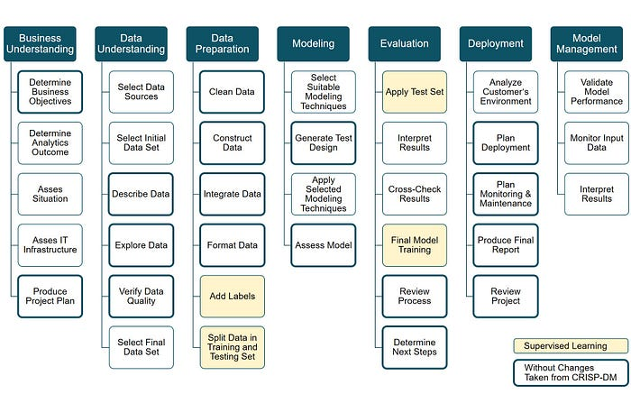
son las siglas de Cross-Industry Standard Process for Data Mining, es un método probado para orientar sus trabajos de minería de datos con ajustes para Machine Learning ML o Aprendizaje Automatico
CRISP-DM
Enfoque en AA o ML
Fuente: Adaptada de https://towardsdatascience.com/crisp-dm-ready-for-machine-learning-projects-2aad9172056a

Slide 3
Objetivo del Proyecto: Predecir la presencia de diabetes en individuos utilizando un conjunto de datos de características médicas y demográficas.
Comprensión del negocio
Determinar objetivos del negocio
Determinar el resultado analítico
Evaluar la situación y la infraestructura
Producir el plan del proyecto
Problema a Resolver: Queremos identificar si una persona tiene diabetes basándonos en factores como la edad, hipertensión, historial de tabaquismo, índice de masa corporal (BMI), niveles de hemoglobina A1c y niveles de glucosa en sangre.

Slide 4
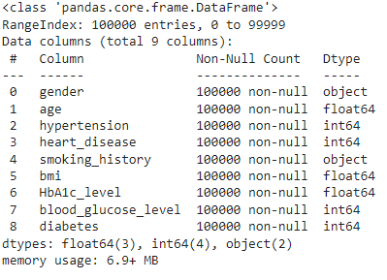
Descripción del Dataset:
El dataset contiene 8 características y una variable objetivo:
age: Edad en años.
hypertension: Hipertensión (1: Sí, 0: No).
heart_disease: Enfermedad cardíaca (1: Sí, 0: No).
smoking_history: Historial de tabaquismo con categorías como nunca fumador, ex-fumador, fumador actual, etc.
bmi: Índice de masa corporal.
HbA1c_level: Nivel de hemoglobina A1c (promedio de glucosa en sangre en los últimos 2-3 meses).
blood_glucose_level: Nivel de glucosa en sangre.
diabetes: Variable objetivo que indica si la persona tiene diabetes (1: Sí, 0: No).
Comprensión de los datos
Selección de fuente de datos
Descripción y exploración de los datos
Verificación de la calidad de los datos
Selección del conjunto de datos

Slide 5
Preparación de los datos
Limpieza de datos
Construcción e integración de datos
Formateo de los datos y etiquetado
División de los datos
Normalización de variables
Transformaciones
Revisión de distribución de clases

Slide 6
Modelado
Selección de técnicas de modelado
Generación del diseño de pruebas
Aplicación de las técnicas seleccionadas
Evaluación del modelo
Validación cruzada

Slide 7
Evaluación
Aplicar el conjunto de prueba
Interpretación y comprobación cruzada de resultados
Entrenamiento final del modelo
Revisión del proceso y determinación de los próximos pasos
Métricas de rendimiento
Curva ROC y AUC

Slide 8
Despliegue
Análisis del entorno del cliente
Plan de despliegue
Monitoreo y mantenimiento
Producción de informes finales
Guardar el modelo
Implementación

Slide 9
Gestión del modelo
Validación de desempeño del modelo
Monitoreo y análisis de datos de entrada
Interpretación de los resultados
Actualización de modelos
Mejora continua

Slide 10
Reflexionar sobre la importancia de cada paso para garantizar un modelo de Machine Learning o Aprendizaje Automático (AA) eficaz y alineado con los objetivos del negocio

Slide 11
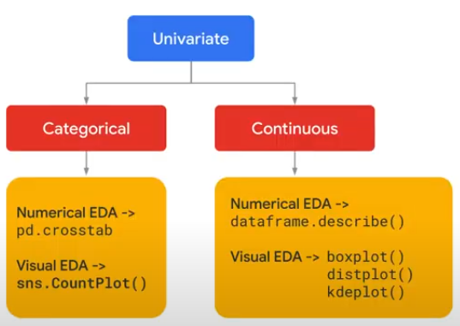
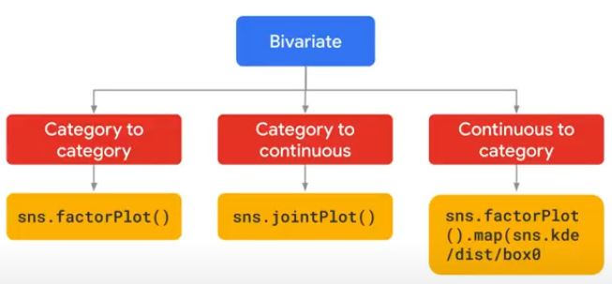
EDA
Análisis Exploratorio de Datos: Analizar conjuntos de datos y resumir sus principales características
Fuente: Adaptada de https://www.cloudskillsboost.google/paths/17/course_templates/8/video/487191

Slide 12
EDA
¿Cuántos registros hay?
¿Son demasiado pocos?
¿Son muchos y no tenemos Capacidad (CPU+RAM) suficiente para procesarlo?
¿Están todas las filas completas ó tenemos campos con valores nulos?
En caso que haya demasiados nulos: ¿Queda el resto de información inútil?
¿Que datos son discretos y cuales continuos?
Muchas veces sirve obtener el tipo de datos: texto, int, double, float
Si es un problema de tipo supervisado:
¿Cuál es la columna de “salida”? ¿binaria, multiclase?
¿Esta balanceado el conjunto salida?
¿Cuales parecen ser features importantes? ¿Cuales podemos descartar?
¿Siguen alguna distribución?
¿Hay correlación entre features (características)?
En problemas de NLP es frecuente que existan categorías repetidas ó mal tipeadas, ó con mayusculas/minúsculas, singular y plural, por ejemplo “Abogado” y “Abogadas”, “avogado” pertenecerían todos a un mismo conjunto.
¿Estamos ante un problema dependiente del tiempo? Es decir un TimeSeries.
Si fuera un problema de Visión Artificial: ¿Tenemos suficientes muestras de cada clase y variedad, para poder hacer generalizar un modelo de Machine Learning?
¿Cuales son los Outliers? Podemos eliminarlos? es importante conservarlos? son errores de carga o son reales?
¿Tenemos posible sesgo de datos? (por ejemplo perjudicar a clases minoritarias por no incluirlas y que el modelo de ML discrimine)
Fuente: Adaptada de https://www.aprendemachinelearning.com/analisis-exploratorio-de-datos-pandas-python/#more-7074

